Slide 1


DEUXIEME EDITION DE LA SEMAINE DE LA BIODIVERSITE ET DE LA RECHERCHE FORESTIERE
Efficacité de l’huile de neem pour le contrôle du foreur de bois Apate terebrans Pallas, insecte ravageur de l’anacardier au Bénin
MSc. Anselme Y. TCHETANGNI
Dr. Ir. Léonard AFOUDA
Pr. Dr. Ir. Christine OUINSAVI
21 au 25 Mai 2019

Slide 2
Plan
Introduction
Objectifs
Matériel et méthodes
Résultats et discussion
Conclusion

Slide 3
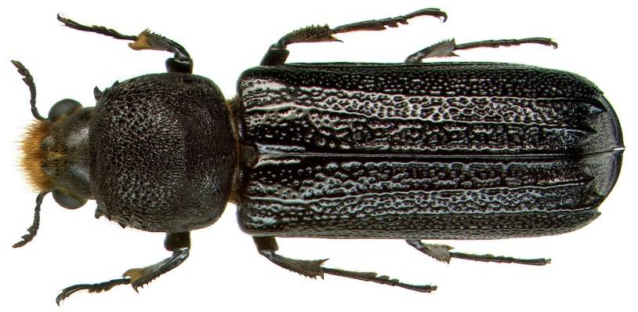
INTRODUCTION
Au Bénin, l’anacardier est attaqué par de nombreux insectes ravageurs (Agboton et al., 2014). Aucun calendrier de traitement phytosanitaire n’est proposé aux producteurs. Ils utilisent des insecticides peu recommandés
Ces pesticides chimiques qui sont efficaces révèlent leurs limites par des effets pervers sur l’écosystème, la faune, la flore et par voie de conséquence, sur l’homme (Gnago et al., 2010)
L’utilisation incontrôlée de pesticides entraine l’érosion de la biodiversité et la perte de fonction de régulation, la sensibilité des écosystèmes cultivés aux bio-agresseurs et aux invasions biologiques (Clouve et al., 2015)
Une alternative à cette pratique est l’utilisation des pesticides naturels respectueux de l’environnement (Bélanger et al., 2017)

Slide 4
INTRODUCTION
Des études ont montré l’efficacité des dérivés du neem sur les ravageurs des cultures vivrières (Mukendi et al., 2014; Tamgno et Ngamo Tinkeu, 2014)
L’huile de neem serait efficace pour contrôler des ravageurs de l’anacardier (Ouattara et al., 2012). Ils n’ont pas pu proposer une dose ni une méthode d’application.
Puisque l’huile de neem est efficace pour lutter contre les ravageurs, il faut alors le tester sur les ravageurs de l’anacardier au Bénin

Slide 5
OBJECTIFS
L’objectif principal de cette étude est de contribuer à la protection phytosanitaire écologiquement durable de l’anacardier dans trois zones agro-écologiques du Bénin
1- Evaluer le taux d’infestation de Apate terebrans dans trois zones agro-écologiques
2- Comparer l’efficacité de l’huile de neem au Pacha, un produit de synthèse
3- Déterminer la dose de l’huile de neem efficace pour le contrôle de Apate terebrans
Spécifiquement, il s’agit de

Slide 6
MATERIEL ET METHODES
L’étude a été conduite dans trois exploitations en milieu réel. Les sites expérimentaux ont été installés dans les communes de Djidja, Nikki et Copargo
Le dispositif expérimental est un bloc aléatoire de trois (3) répétitions et 4 objets.
Dispositif expérimentale
T0 : Sans traitement phytosanitaire
T1 : Traitement avec le pacha un insecticide chimique à la dose de 1l/ha
T2 : Traitement à l’huile de neem à la dose de 6l/ha.
T3: Traitement à l’huile de neem à la dose de 8l/ha.
Huile de neem sensible au rayon solaire- traitement le soir

Slide 7
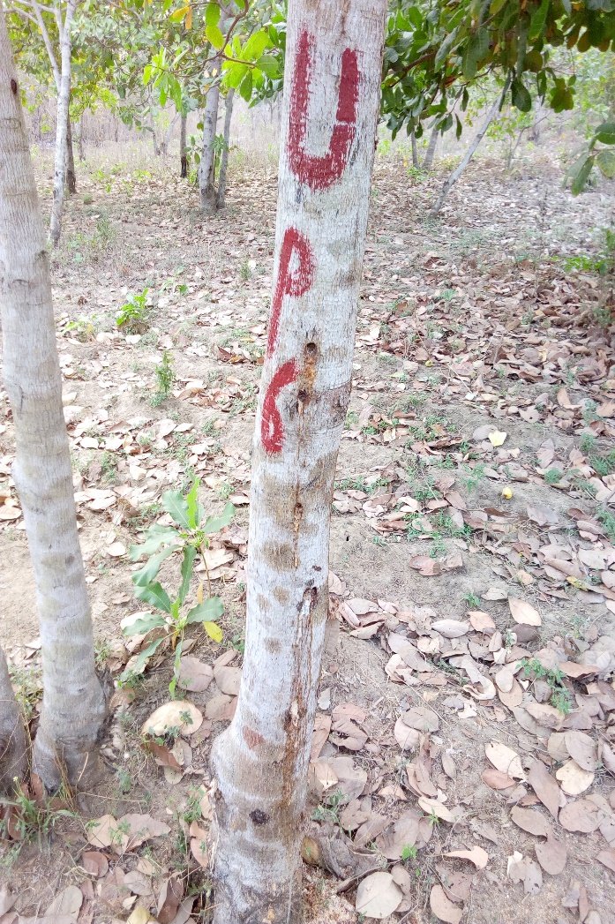
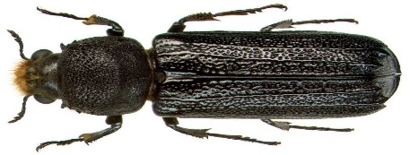
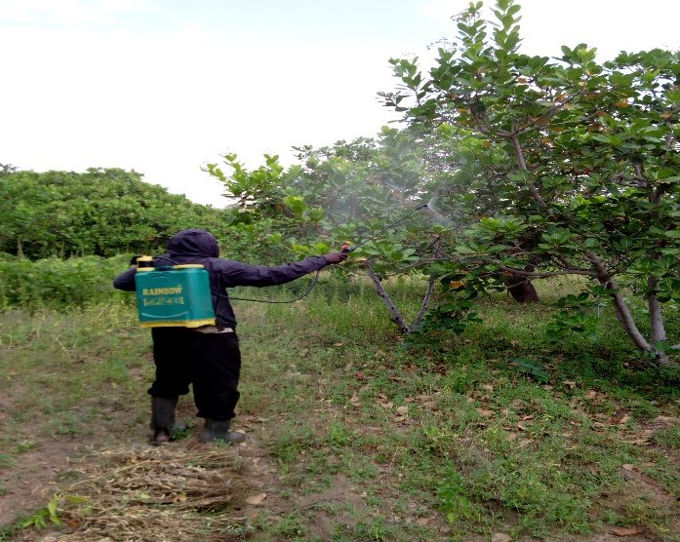
MATERIEL ET METHODES
Observations réalisées
Observations réalisées à la veille de chaque application d’insecticide. Les insectes sont dénombrés sur 10 plants échantillonnés et marqués par parcelle élémentaire
La population de Apate terebrans a été évaluée à partir des galeries vivantes
Application des traitements
Six (6) applications ont été réalisées , Les traitements sont réalisés au lendemain de chaque observation

Slide 8
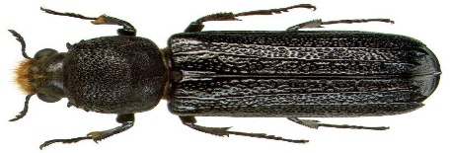
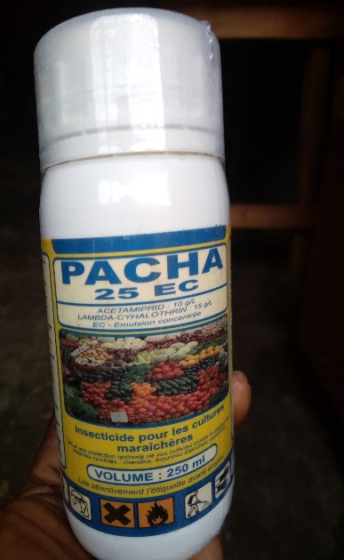
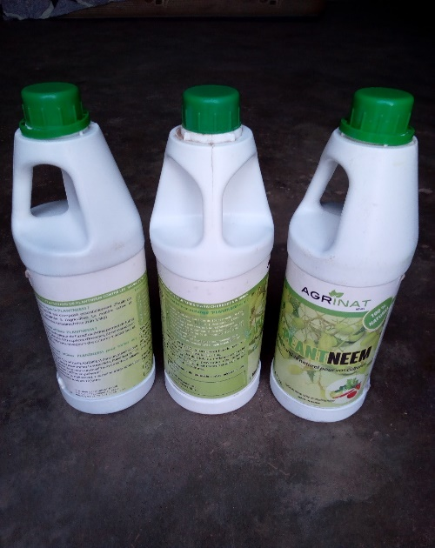
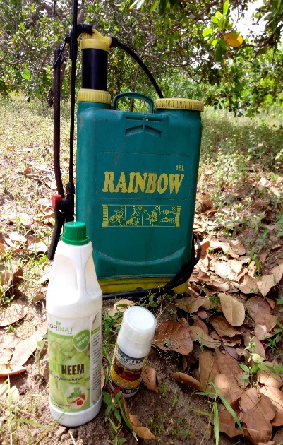
MATERIEL ET METHODES
Préparation de la bouillie
Selon Stoll (2002), il faut 500 litres de bouillies à l’hectare.
Ainsi pour préparer la bouillie de la dose de 6l/ha, il a été ajouté à 123l d’eau, 1.5l de l’huile de neem bien mélangé à laquelle est ajouté 0,5l de savon liquide pour couvrir 2500m² (soit 1/4ha).
Pour préparer celle de la dose de 8l/ha, il a été ajouté à 122.5l d’eau, 2l de l’huile de neem bien mélangé à laquelle est ajouté 0,5l de savon liquide pour couvrir 2500m² (soit 1/4ha).
Pour préparer la bouillie du pacha, il a été ajouté à 124,5l d’eau ¼ du produit commercial afin d’obtenir une bouillie de 125l utilisé pour couvrir 2500 m²
Photo2: Huile de Neem
Photo 1: Insecticides utilisés
Photo3 : Appareil de traitement

Slide 9
MATERIEL ET METHODES
Méthode d’analyse
- Pour tester si l’utilisation de l’huile de neem réduit la population de Apate terebrans, la variable nombre d’individus de Apate terebrans a été transformée en variable binaire.
- Le nombre d’individus de Apate terebrans variait de 0 à 4 soit 5 modalités. Le nombre de modalité étant très faible, la variable a été transformée en une variable binaire en considérant l’absence de Apate terebrans si l’effectif est compris entre 0 et 1 et la présence de Apate terebrans si l’effectif est compris entre 2 et 4.

Slide 10
MATERIEL ET METHODES
Les identités des plants ont été emboitées dans les traitements, le tout emboité dans les zones agro-écologiques pour tenir compte de l'autocorrélation temporelle
- Toutes les analyses ont été effectuées avec le logiciel statistique R version 3.5.0 (R Core Team 2018).

Slide 11
RÉSULTATS ET DISCUSSION
Effet de la zone agro-écologique (ZAE) sur la fréquence de présence de Apate terebrans sur les arbres d’anacardier
la zone agro écologique 4 (31.25 %) et 3 (23,75 %). (Agboton et al., 2017) ont fait observations similaires en 2009-2010
Le taux d’infestation était de 40% dans la zone agro écologique 5.
Le taux d’infestation de Apate terebrans varie significativement entre les zones agro-écologiques (X²=10,351, ddl=2, p=0,006), 7,92% dans la ZAE 3. 8,75 % dans la ZAE 4.
Ce taux est significativement plus élevé dans la zone agro-écologique (ZAE) 5 (16,25%)

Slide 12
RÉSULTATS ET DISCUSSION
Effet de l’huile de neem sur l’Apate terebrans
L’huile de neem a aussi montré son efficacité pour le contrôle des foreurs de tige (Stoll, 2002)
T3 réduit de 92 %
T1 réduit de 81 %
T2 réduit de de 77 %
L'huile de neem est un moyen de lutte efficace pour réduire la prolifération de Apate terebrans (X2 = 85.807, ddl = 3, p < 0.0001)
Apres les applications, la population de Apate terebrans se réduit avec le temps mais cette réduction n’est statistiquement importante qu’à la 3ème application (β_{o1 vs o3}=-1,401±0,546, z=-2,568, p=0,01)

Slide 13
RÉSULTATS ET DISCUSSION
Etude comparée de l’huile de neem et de pacha (produit de synthèse)
Un résultat similaire a été obtenu dans un essai sur le niébé au Togo et montre des effets similaires entre les extraits végétaux et l'insecticide chimique (Tounou et al., 2012
Nos résultats ont montré qu’il n’y a aucune différence significative entre les parcelles traitées avec l’huile de neem à 8 litres à l’ha et celles traitées avec le pacha
les avantages pour l’utilisation des pesticides à base de neem est motivé par ses effets comparables et même supérieurs à ceux des pesticides chimiques ainsi que leur innocuité sur l’environnement (Belanger et Musabyimana, 2010), sur les mammifères et l’homme
Contrairement aux pesticides conventionnels, les formulations à base de neem n’ont aucun effet néfaste sur les insectes bénéfiques et le ravageur ne peut y développer aucune résistance (Belanger et Musabyimana, 2010

Slide 14
Conclusion
L’huile de neem a montré son efficacité pour le contrôle de Apate terebrans dans les plantations d’anacardier. Cette efficacité augmente au fur et à mesure que la dose augmente. Il faut alors vulgariser au Bénin l’utilisation de l’huile de neem dans les plantations d’anacardier.

Slide 15
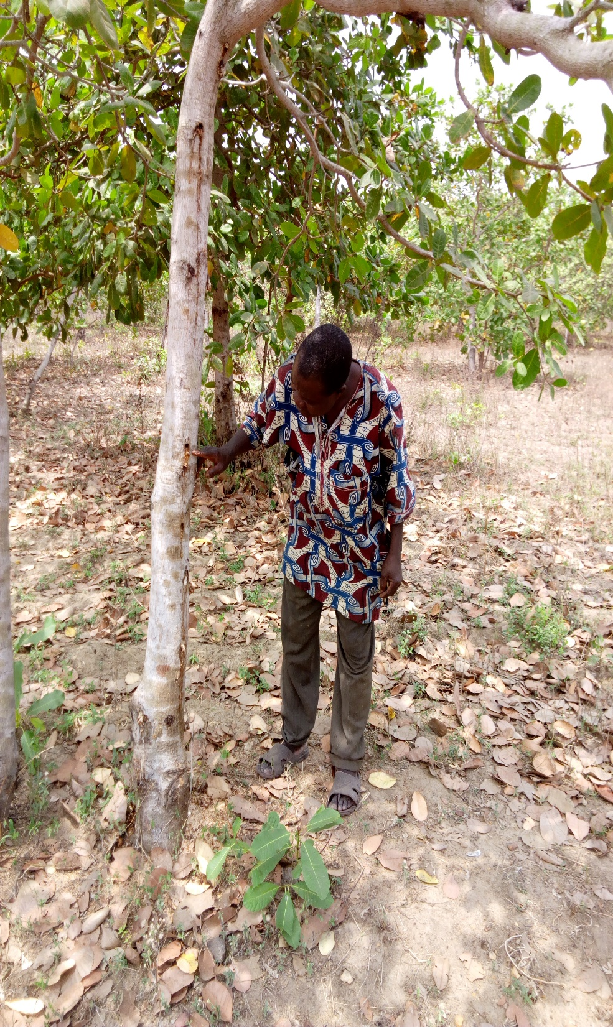
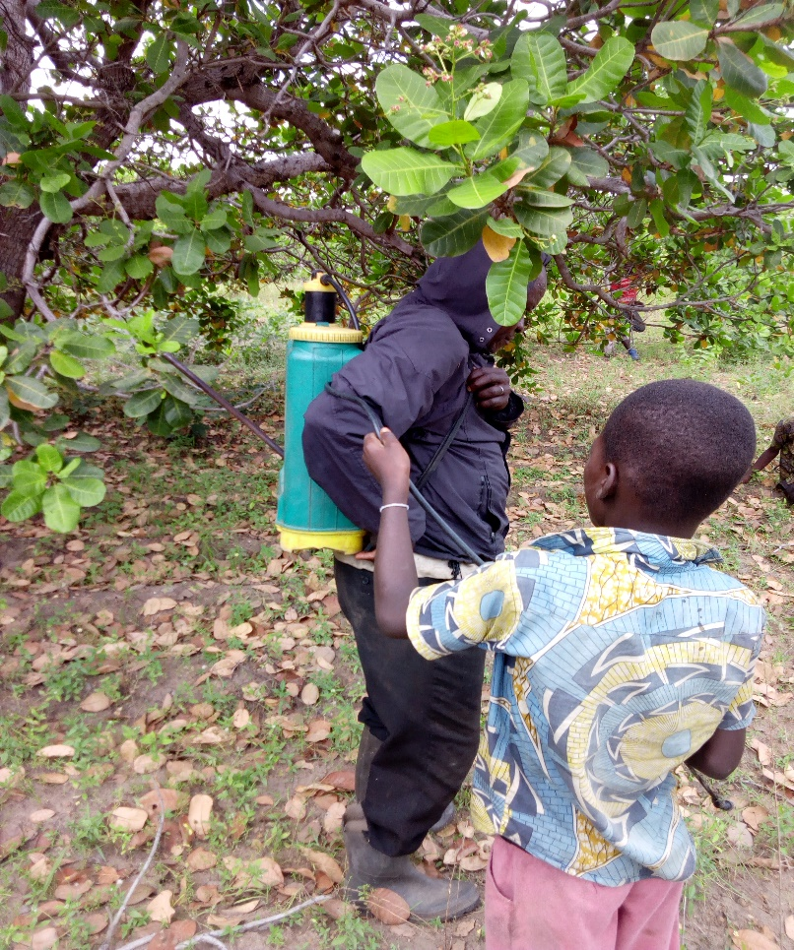
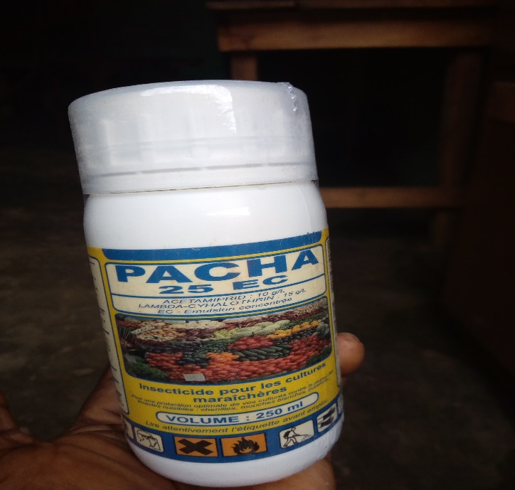
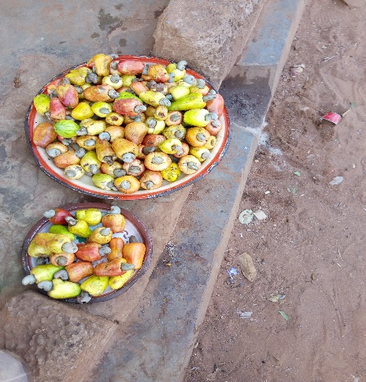
Merci pour votre attention

